Slide 1


Система организации образовательного процесса для детей с тяжелыми и множественными нарушениями развития в школе
(Опыт ГБОУ школы №25 Санкт-Петербурга)
Котикова Оксана Валентиновна
Руководитель опытно- экспериментальной площадки ГБОУ школы № 25 СПБ

Slide 2
Формирование системы образования учащихся с ТМНР в школе № 25
2004 г.- классы «Особый ребенок»
2006 г.-открытие классы для детей с тяжелыми и множественными нарушениями развития
2012 г.-открытие площадки на территории ДДИ№4 г. Павловска .
2012 г.-открытие отделения дошкольного образования

Slide 3
Структура государственного образовательного бюджетного учреждения школы №25
Образовательная площадка для учащихся с умственной отсталостью (интеллектуальными нарушениями) в СПБ (126 учащихся)
Классы для учащихся с легкой умственной отсталостью
Классы для учащихся с умеренной, тяжелой и глубокой умственной отсталостью (интеллектуальными нарушениями), ТМНР.
Образовательная площадка для учащихся с тяжелыми множественными нарушениями в ДДИ № 4 г. Павловск. (65 учащихся)
Обучающиеся с тяжелыми множественными нарушениями развития.
Дошкольное отделение (18 воспитанников)
Дети от 3 до 7 лет

Slide 4
Система организации образовательного процесса детей с тяжелыми и множественными нарушениями развития.
Элементы системы образования
комплекс организационных условий
комплекс
педагогических условий

Slide 5


Организационные условия
Кадровый потенциал- педагог с дивергентным мышлением.
18 педагогов школы занимаются исследовательской деятельностью в рамках опытно- экспериментальной работы.

Slide 6
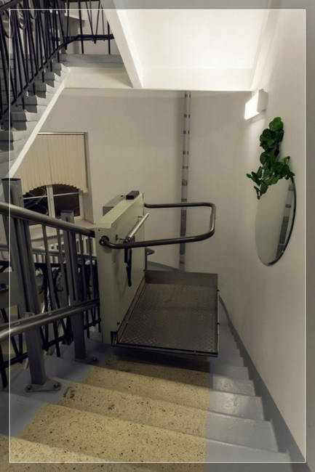
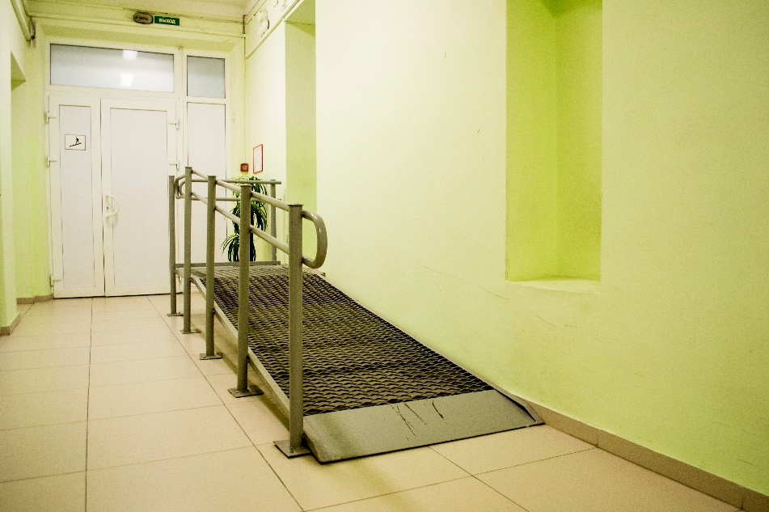
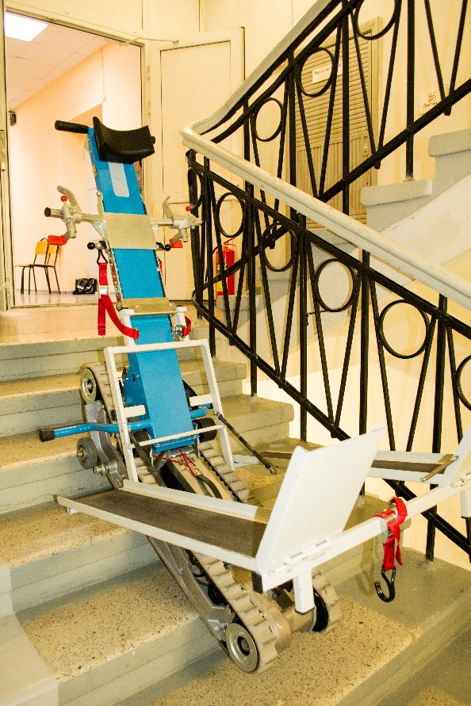
Материально-техническое обеспечение образовательного процесса.
Доступная среда

Slide 7
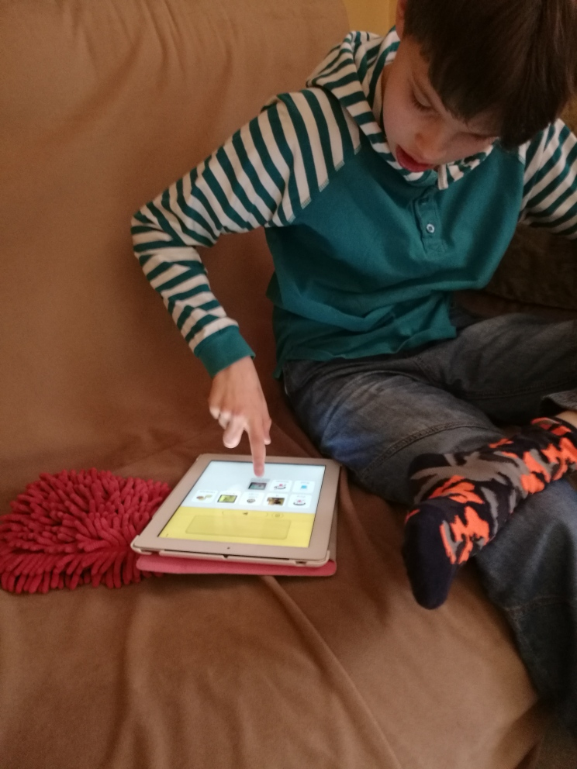
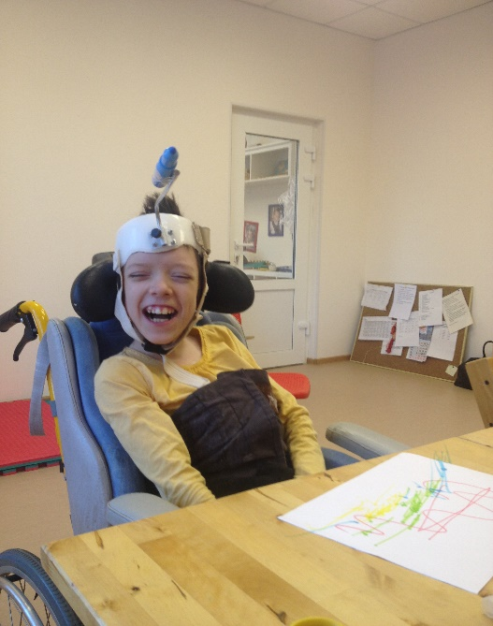
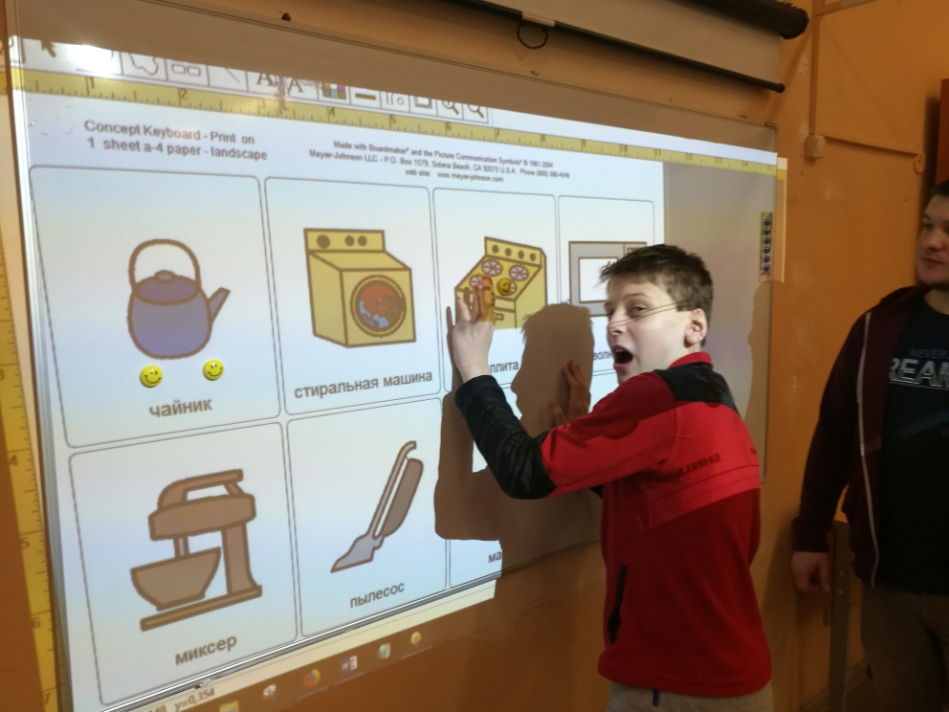
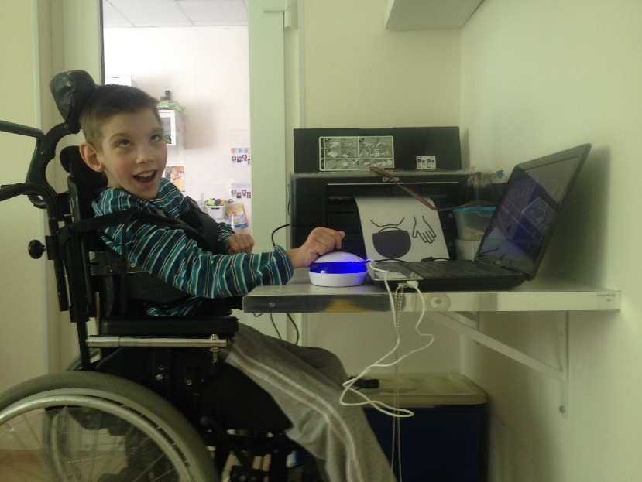
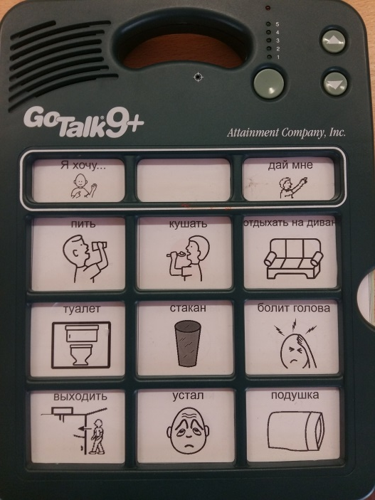
Обеспечение образовательного процесса специализированным оборудованием.
Интерактивное оборудование, средства альтернативной и дополнительной коммуникации

Slide 8
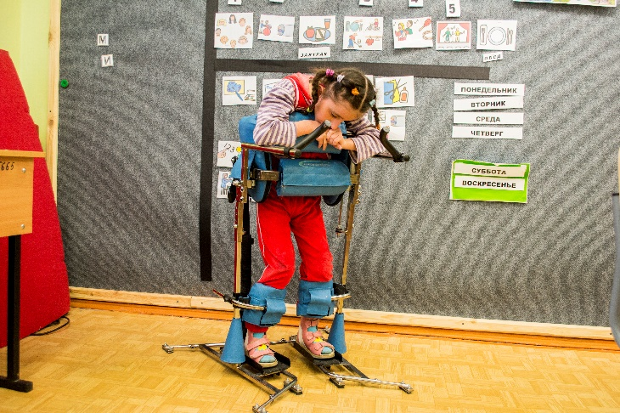
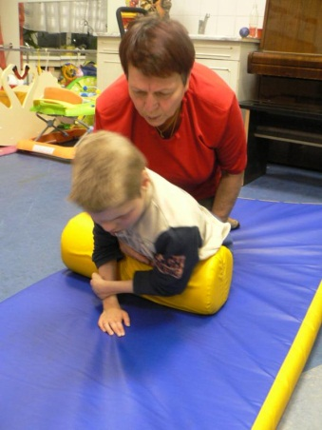
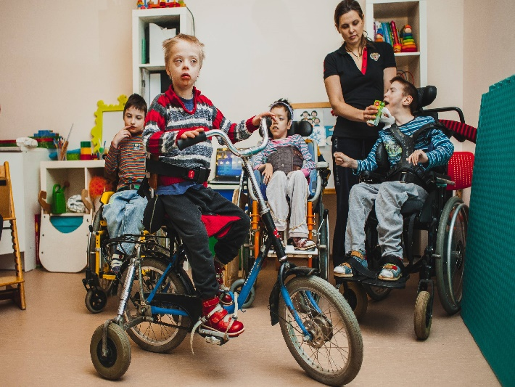
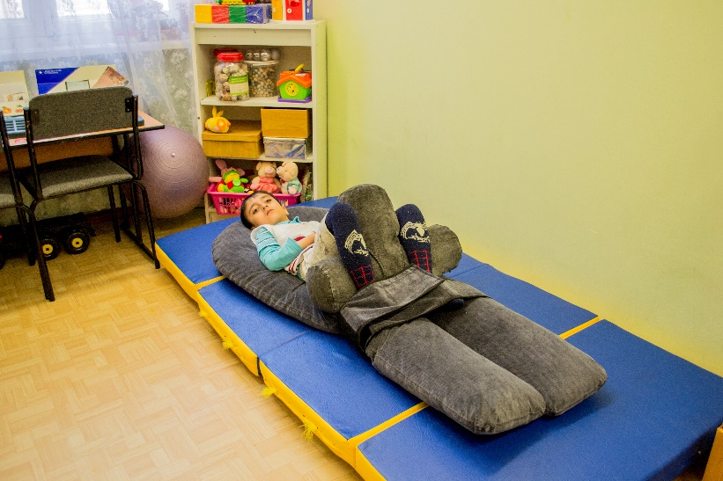
Оборудование для детей с нарушением опорно-двигательного аппарата.

Slide 9
Разработана система оценки эффективности реализации специальных индивидуальных программ развития
Психолого-педагогическая диагностика обучающихся (2 раза в год);
Психолого-педагогические консилиумы (плановые и внеплановые);
Цель- определение и организация в рамках образовательного учреждения актуальных условий развития, обучения и воспитания обучающихся в соответствии с его специальными образовательными потребностями.

Slide 10
Практики социального партнерства
Общественные организации (СПб БОО «Перспективы», АНО "Санкт-Петербургский центр социальной адаптации, реабилитации и абилитации"
Родители (обсуждение СИПР учащегося, участие в подготовке школьных мероприятий)
Другие образовательные организации (школы, СПб АППО )
Организации социальной защиты (ДДИ №4, ПНИ №7)

Slide 11
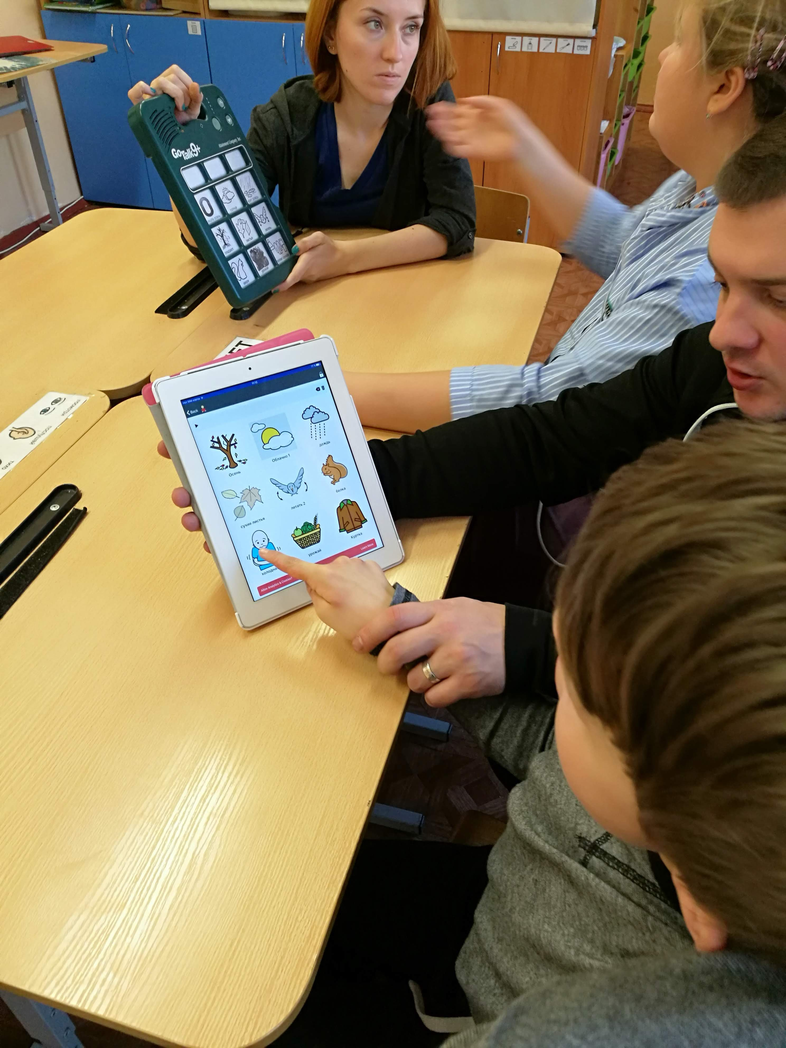
Педагогические условия
Содержание обучения, которое соответствует индивидуальным особенностям учащихся.
индивидуализация образовательного процесса;

Slide 12
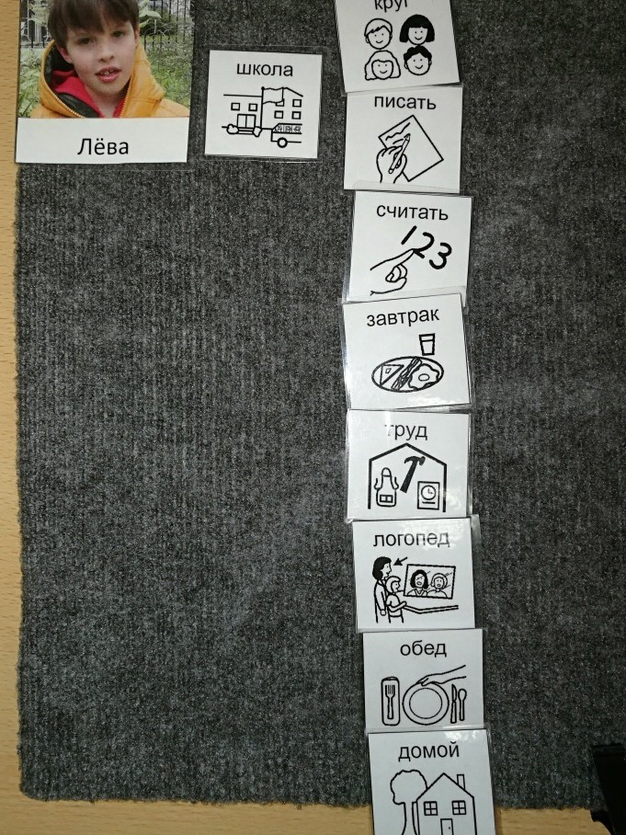
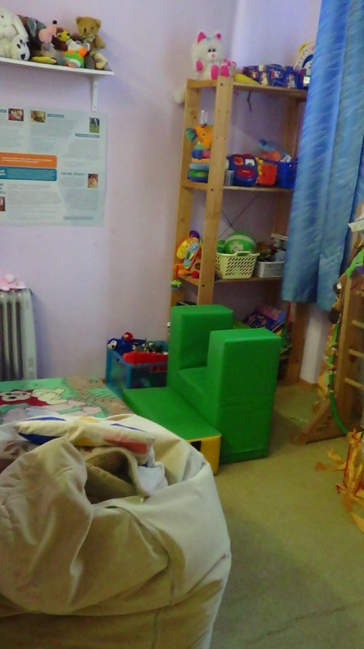
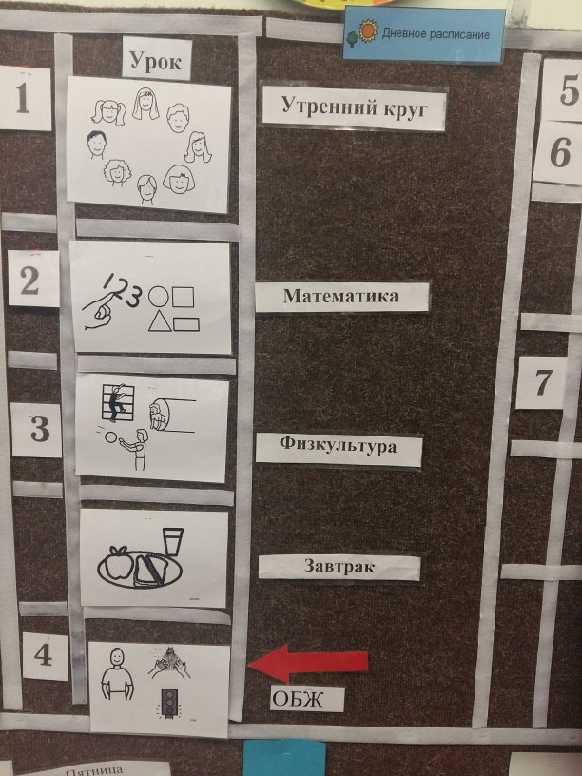
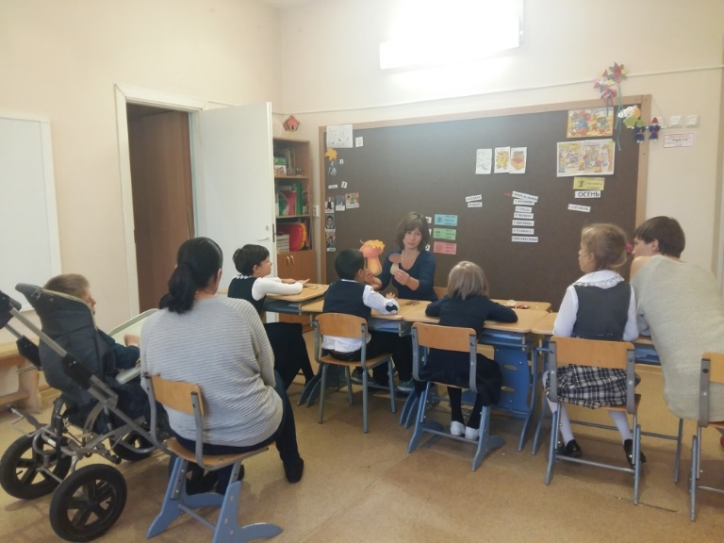
Пространственно-временная организация образовательной среды
Зонирование пространства класса
Структурирование режимных моментов

Slide 13
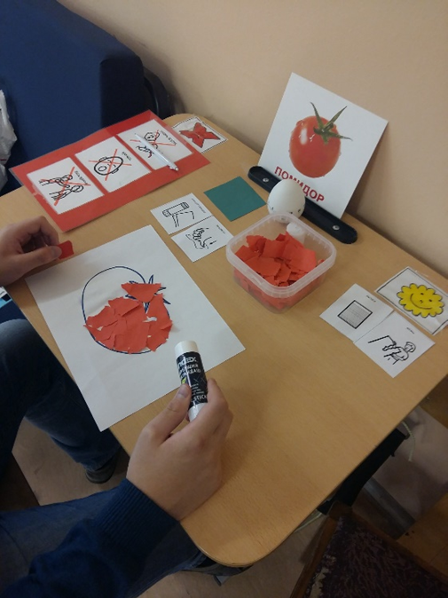
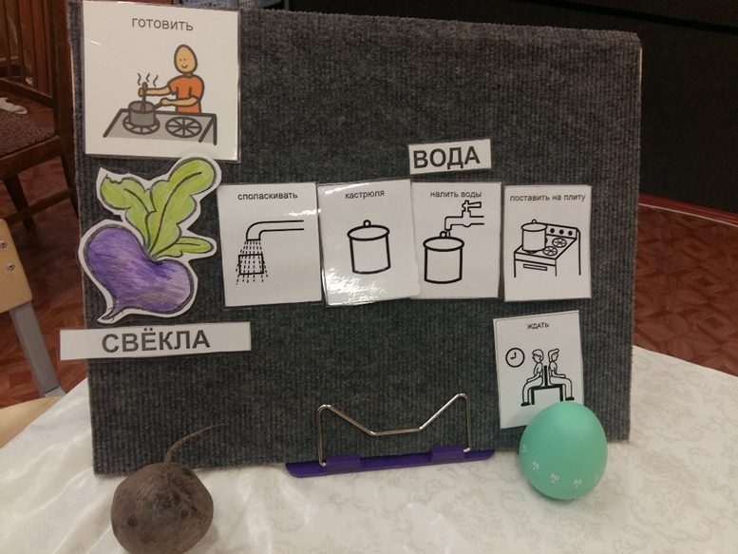
Пространственно-временная организация образовательной среды
Структурирование содержания занятий

Slide 14
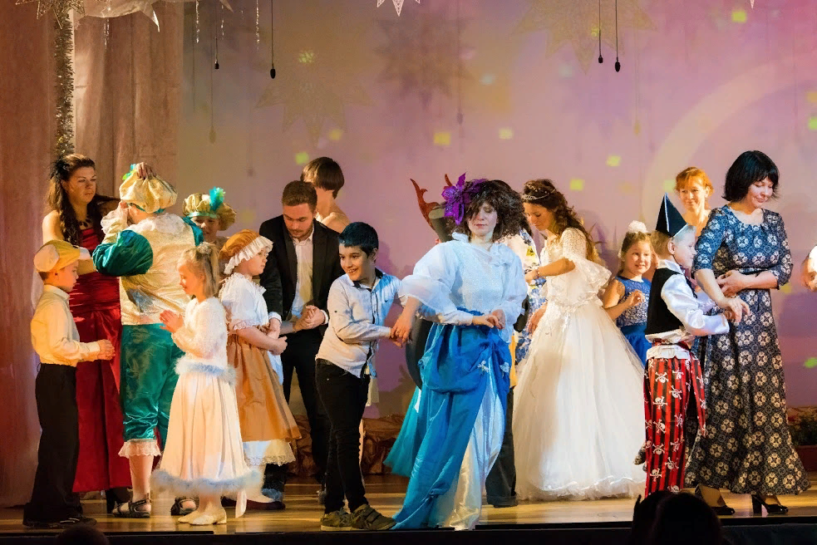
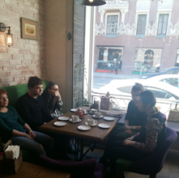
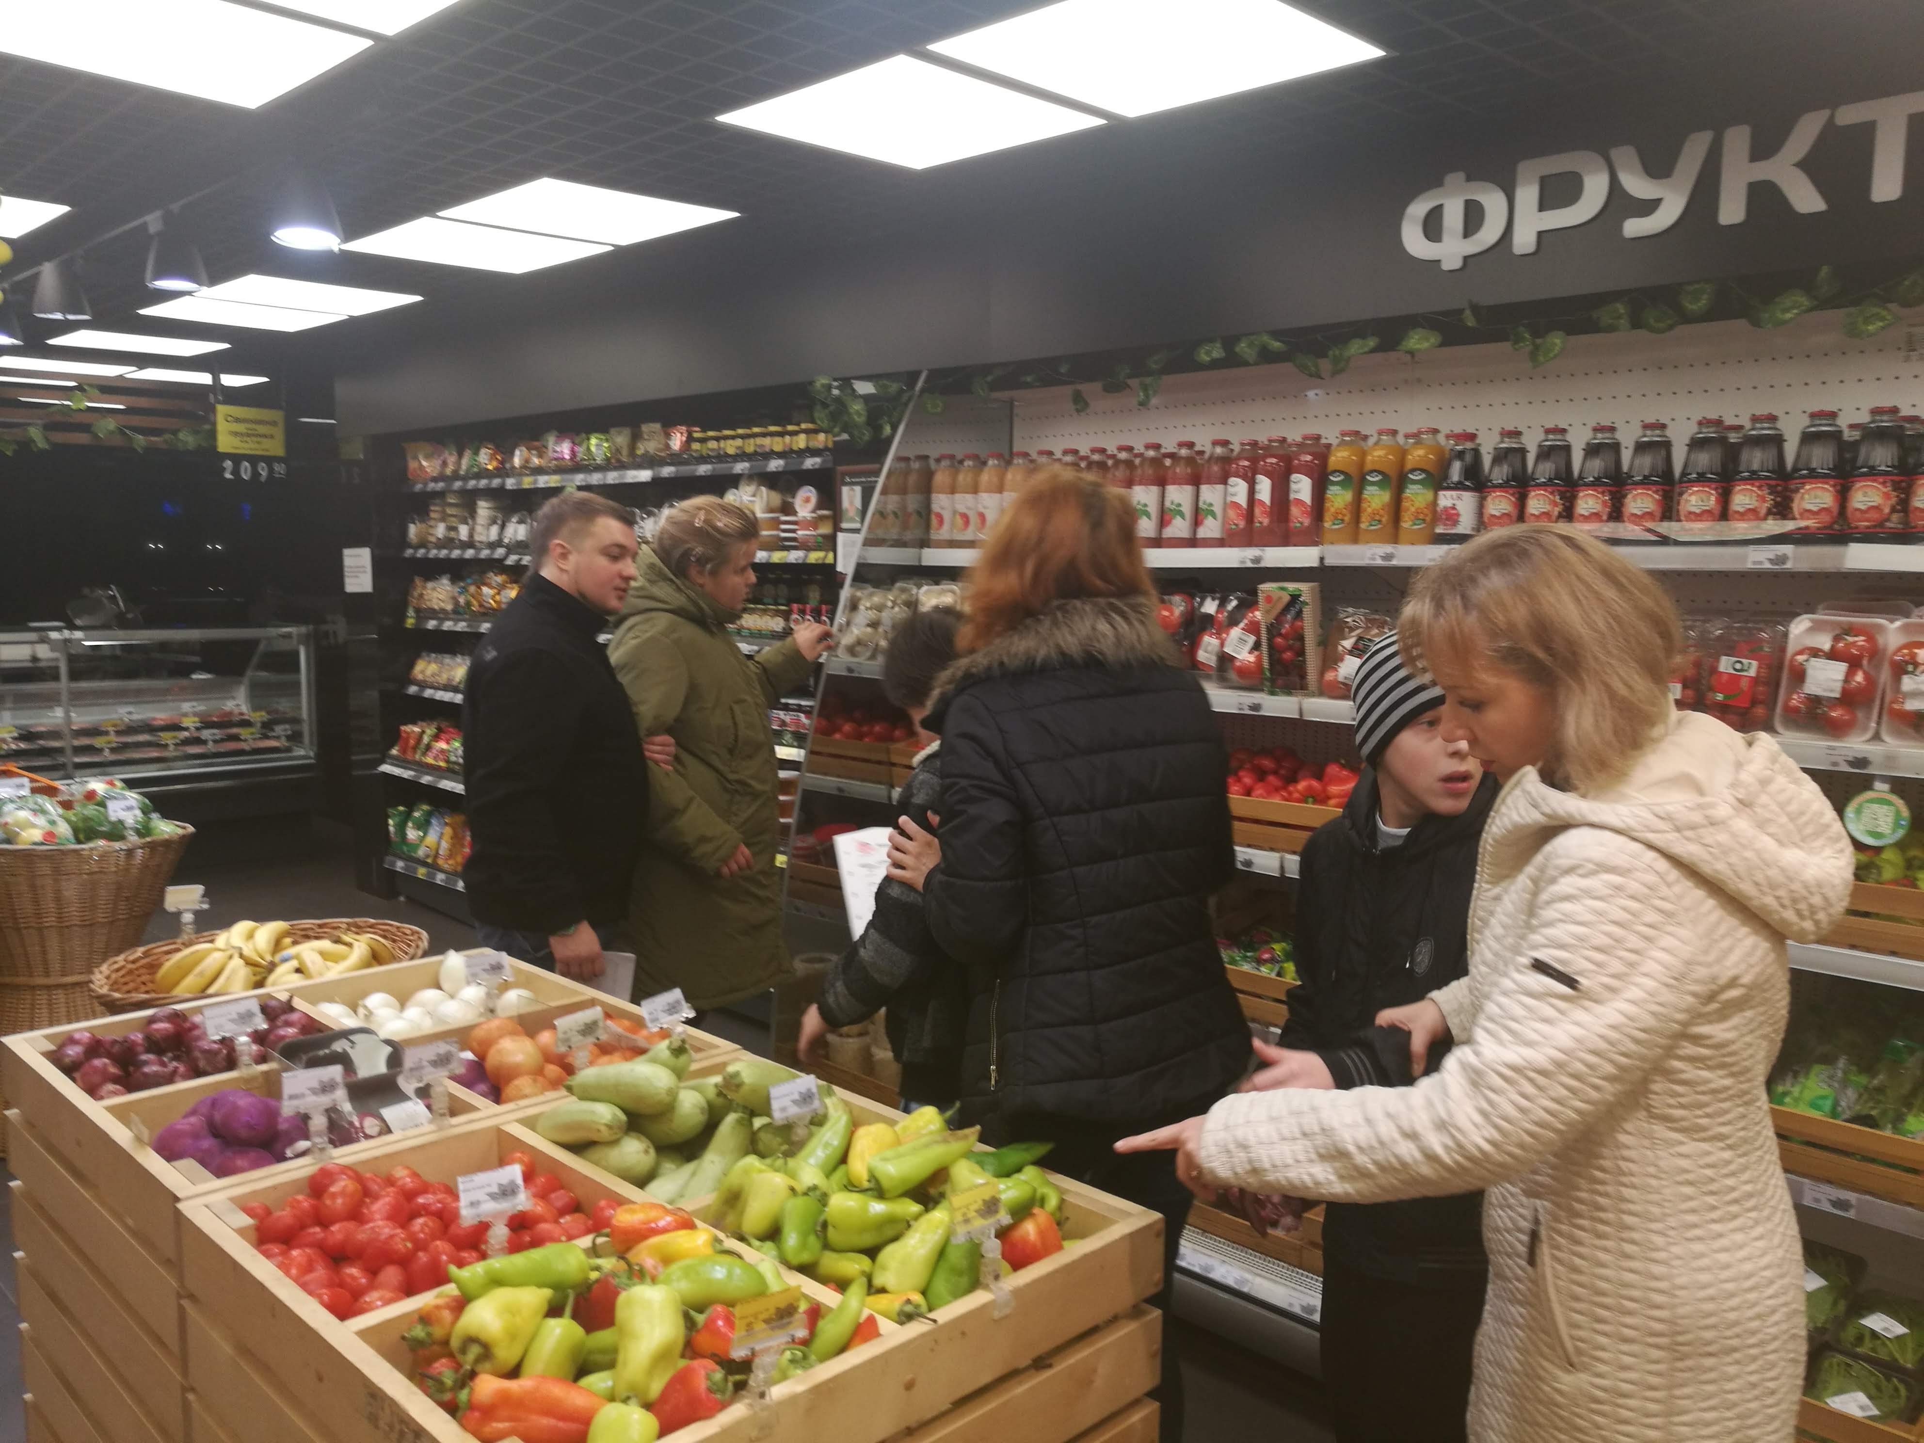
Расширение образовательного пространства
Регулярные поездки в город (театры, зоопарк, парки, дельфинарий и т.п.)
Проект «Театр без границ». Выступление школьников в ДДТ Петроградского района.
Посещение социальных объектов в микрорайоне (кафе, магазины и т.п)

Slide 15
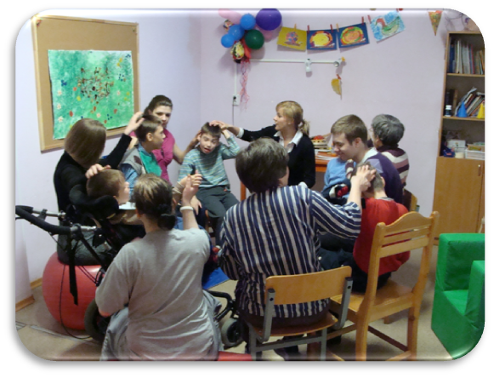
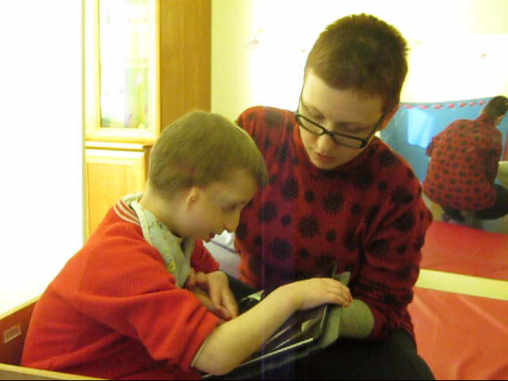
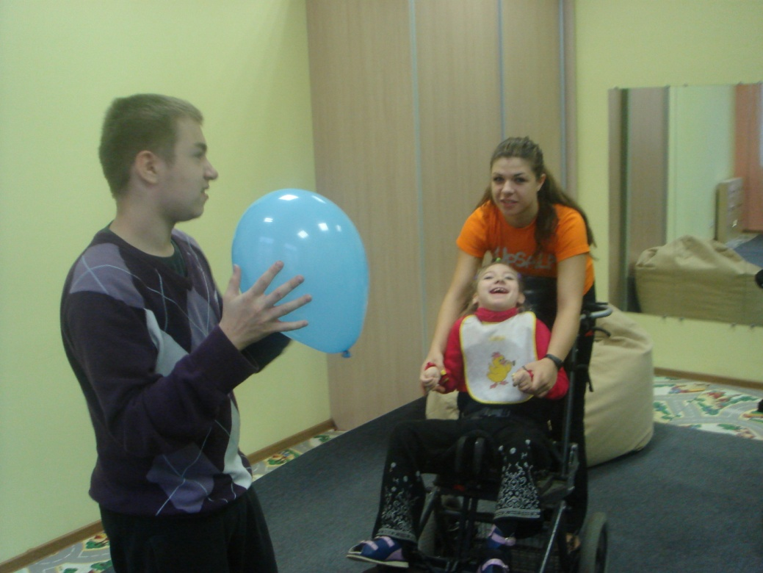
Разнообразие организационных форм образовательного процесса
Групповые
Индивидуальные
Интегрированные

Slide 16

Работа междисциплинарной команды специалистов
Определение единых психолого-педагогической подходов в обучении и воспитании учащихся;
Двигательное сопровождение учащихся с ТМНР;
Привлечение внешних экспертов;
Регулярное обсуждение достижений учащихся с психологом, логопедом, инструктором АФК, родителями.

Slide 17
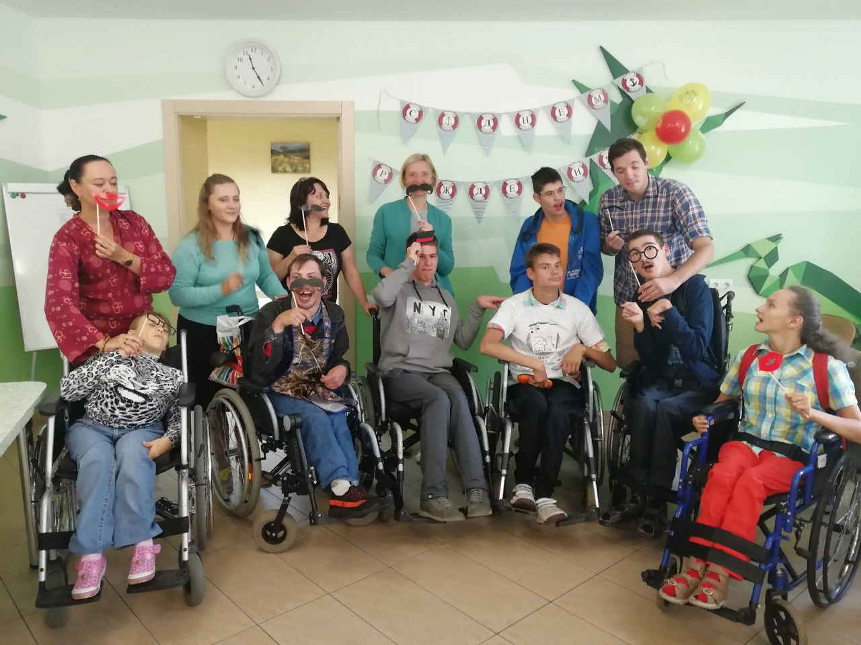
Результат - социализация людей с инвалидностью
В партнёрстве с СПБ БОО Перспективы 13 выпускников классов «Особый ребенок» продолжают занятия в Центрах социальной реабилитации Петроградского и Невского района, а семьи вести полноценную социальную жизнь.

Slide 18

Спасибо за внимание ☺

Slide 19
Макет названия и содержимого с диаграммой

Slide 20
Два макета содержимого с таблицей
Здесь — первый маркер
Здесь — второй маркер
Здесь — третий маркер
 | Группа 1 | Группа 2
Класс 1 | 82 | 95
Класс 2 | 76 | 88
Класс 3 | 84 | 90

Slide 21
Два макета содержимого с объектом SmartArt
Здесь — первый маркер
Здесь — второй маркер
Здесь — третий маркер
Описание задачи
Группа 1
Группа 2
Группа 3
Группа 4
Группа 5

